Slide 1


Slide 2
TEORÍA DE CONTROL 2
Dr. Celso De La Cruz Casaño

Slide 3
Formas Canónicas
Texto base:
Modern Control Systems. Richard Dorf y Robert Bishop, 2005
Ingeniería de Control Moderna. Katsuiko Ogata, 2010.

Slide 4
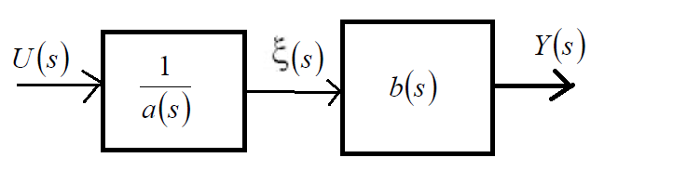
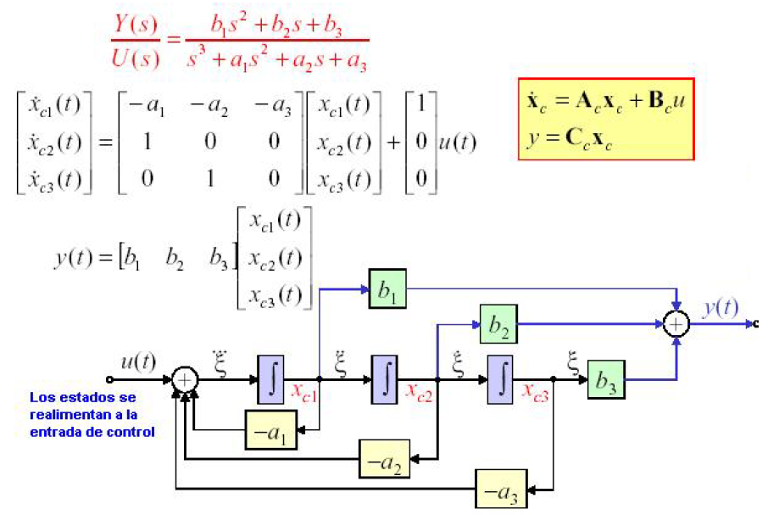
Forma Canónica Controlable

Slide 5
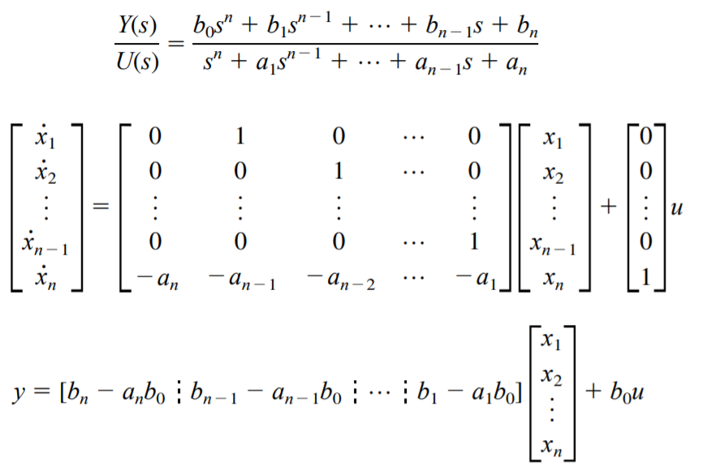
Forma canónica controlable:
Según Ogata

Slide 6
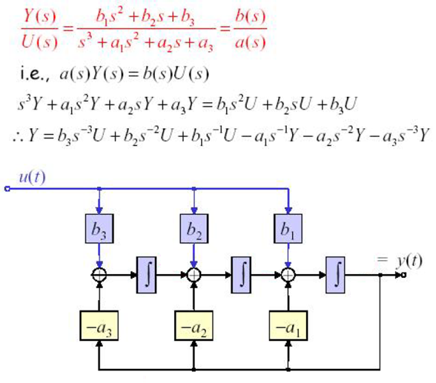
Forma Canónica Observable

Slide 7
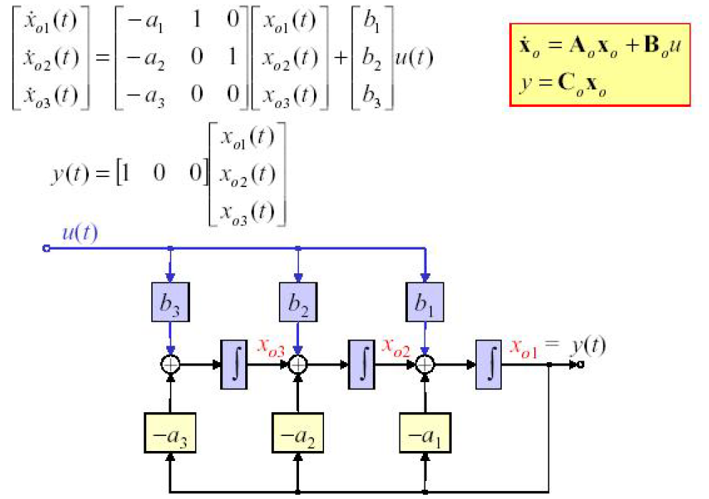
Forma Canónica Observable

Slide 8
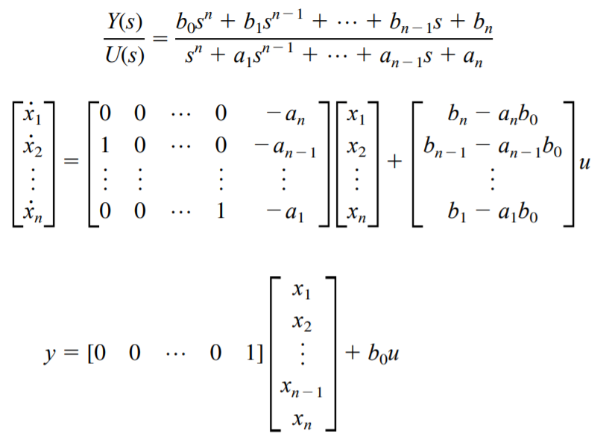
Forma canónica observable:
Según Ogata

Slide 9
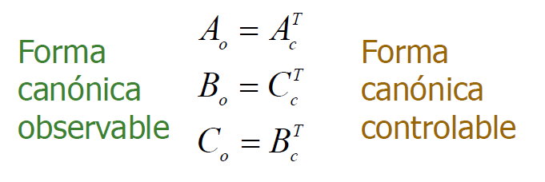
Relación entre formas canónicas

Slide 10
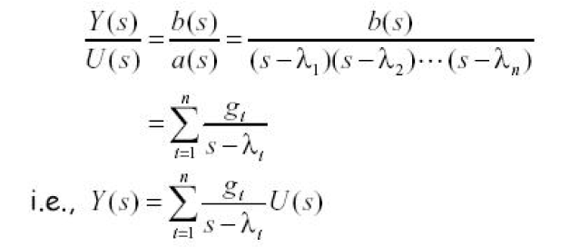
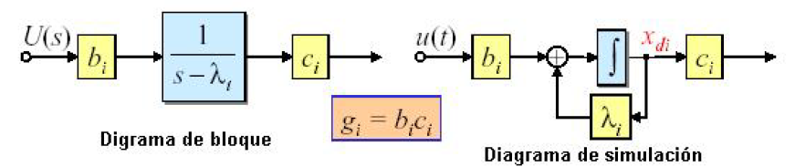
Forma Canónica Diagonal o Modal
Si los polos de la función de transferencia son todos distintos, podemos realizar la expansión en fraccionas parciales.
Cada término en la sumatoria se puede representar por:

Slide 11
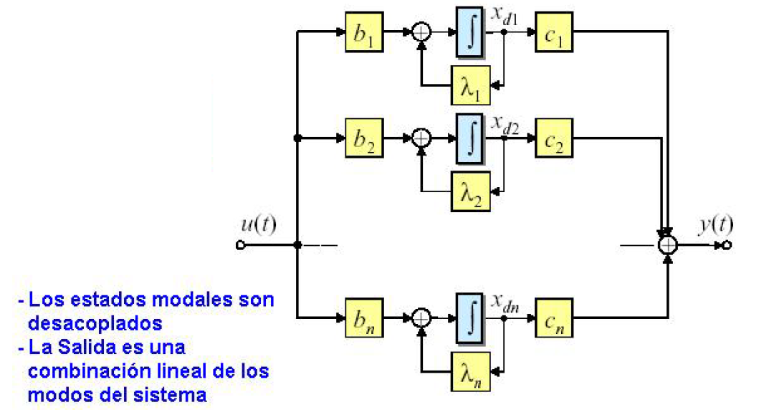

Forma Canónica Diagonal o Modal
$$\left[\begin{matrix}{\dot{x}}_{d1} \\ {\dot{x}}_{d2} \\ {\dot{x}}_{d3}\end{matrix}\right]=\left[\begin{matrix}λ_{1} & 0 & 0 \\ 0 & λ_{2} & 0 \\ 0 & 0 & λ_{3}\end{matrix}\right]\left[\begin{matrix}x_{d1} \\ x_{d2} \\ x_{d3}\end{matrix}\right]+\left[\begin{matrix}b_{1} \\ b_{2} \\ b_{3}\end{matrix}\right]u$$
$$y=\left[\begin{matrix}c_{1} & c_{2} & c_{3}\end{matrix}\right]\left[\begin{matrix}x_{d1} \\ x_{d2} \\ x_{d3}\end{matrix}\right]$$

Slide 12
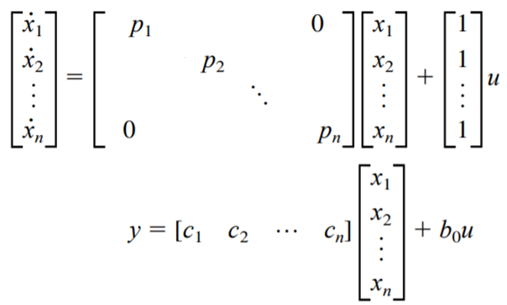
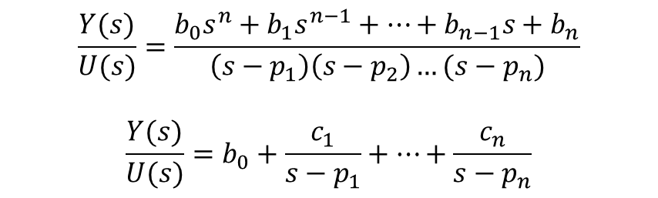
Forma canónica diagonal:
Según Ogata
$$\frac{Y(s)}{U(s)}=\frac{b_{0}s^{n}+b_{1}s^{n−1}+…+b_{n−1}s+b_{n}}{\left(s−p_{1}\right)\left(s−p_{2}\right)…(s−p_{n})}$$
$$\frac{Y(s)}{U(s)}=b_{0}+\frac{c_{1}}{s−p_{1}}+…+\frac{c_{n}}{s−p_{n}}$$

Slide 13
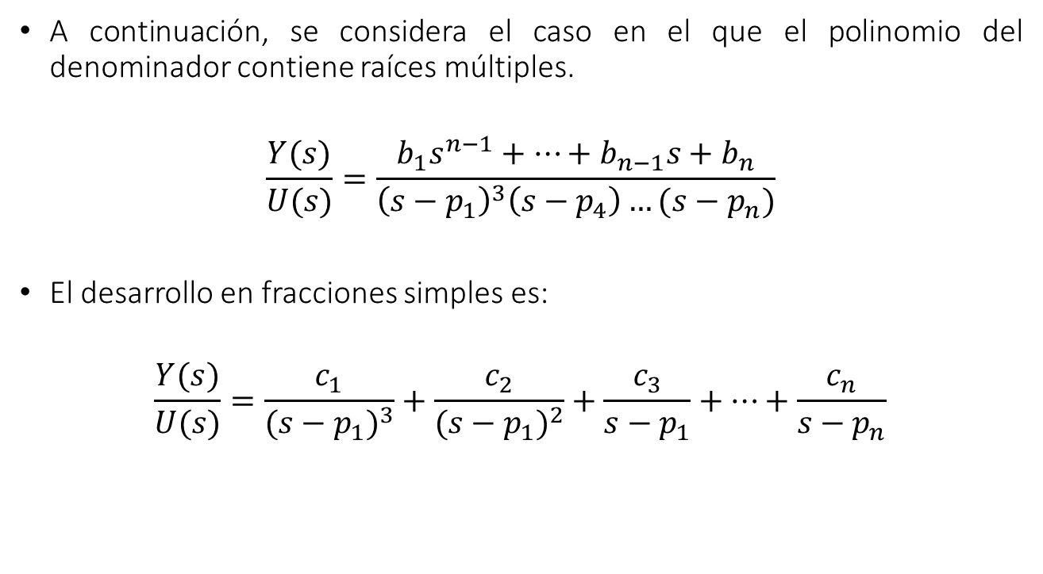
Forma Canónica de Jordán
A continuación, se considera el caso en el que el polinomio del denominador contiene raíces múltiples.
$$\frac{Y(s)}{U(s)}=\frac{b_{1}s^{n−1}+…+b_{n−1}s+b_{n}}{{\left(s−p_{1}\right)}^{3}\left(s−p_{4}\right)…(s−p_{n})}$$
El desarrollo en fracciones simples es:
$$\frac{Y(s)}{U(s)}=\frac{c_{1}}{{(s−p_{1})}^{3}}+\frac{c_{2}}{{(s−p_{1})}^{2}}+\frac{c_{3}}{s−p_{1}}+…+\frac{c_{n}}{s−p_{n}}$$

Slide 14
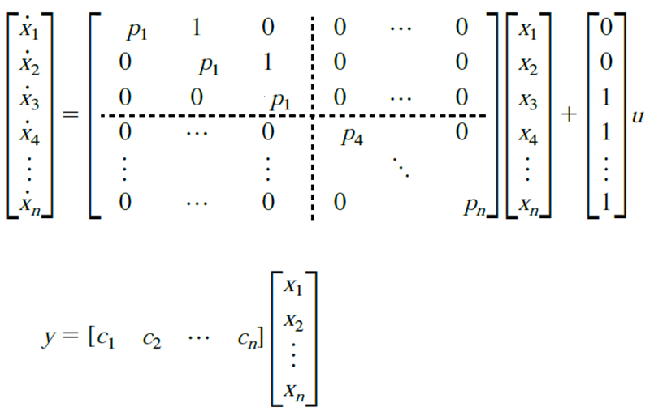
Forma Canónica de Jordán
Su representación en espacio estados es:

Slide 15

Ejercicio
Considere el sistema definido por:
$$\frac{Y(s)}{U(s)}=\frac{s+3}{s^{2}+3s+2}$$
Obtenga las representaciones en el espacio estados en la forma canónica controlable, observable y diagonal.

Slide 16
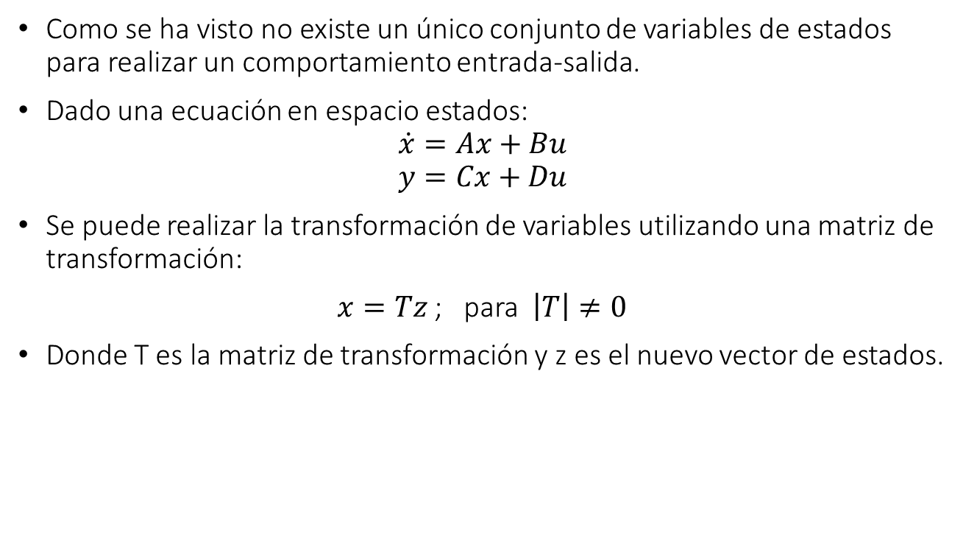
Transformaciones entre conjuntos de variables de estado
Como se ha visto no existe un único conjunto de variables de estados para realizar un comportamiento entrada-salida.
Dado una ecuación en espacio estados:
$$\dot{x}=Ax+Bu$$
$$y=Cx+Du$$
Se puede realizar la transformación de variables utilizando una matriz de transformación:
$x=Tz$ ; para $\left|T\right|≠0$
Donde T es la matriz de transformación y z es el nuevo vector de estados.

Slide 17

Transformaciones entre conjuntos de variables de estado
Entonces.
$$T\dot{z}=ATz+Bu$$
$$y=CTz+Du$$
Luego:
$$\dot{z}=T^{−1}ATz+T^{−1}Bu$$
$$y=CTz+Du$$
Finalmente:
$$\dot{z}=\overline{A}z+\overline{B}u$$
$$y=\overline{C}z+\overline{D}u$$
Donde:
$\overline{A}=T^{−1}AT$ ; $\overline{B}=T^{−1}B$
$\overline{C}=CT$; $\overline{D}=D$

Slide 18
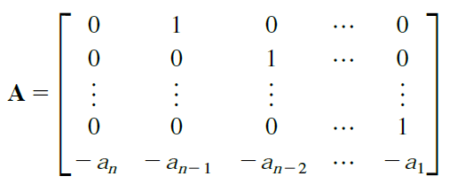
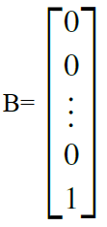

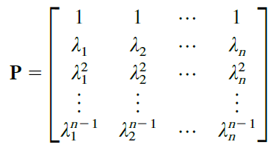
Diagonalización de la matriz A
Si la forma canónica controlable con valores propios distintos:
La transformación x=Pz, donde:
D=0

Slide 19

Diagonalización de la matriz A
Transformará $P^{−1}AP$ en la matriz diagonal:
$$A_{d}=P^{−1}AP=\left[\begin{matrix}λ_{1} & ⋯ & 0 \\ ⋮ & ⋱ & ⋮ \\ 0 & ⋯ & λ_{n}\end{matrix}\right]$$
$$B_{d}=P^{−1}B$$
$$C_{d}=CP$$

Slide 20

Ejercicio:
Transformar la forma canónica controlable del sistema:
$$\frac{Y(s)}{U(s)}=\frac{s+3}{s^{2}+3s+2}$$
En la forma canónica diagonal.

Slide 21
Diseño de sistemas de control empleando la teoría de espacio estado

Slide 22
Introducción
El uso de la notación matricial simplifica enormemente la representación matemática de los sistemas de ecuaciones.
El incremento en el número de variables de estado, de entradas o de salidas no aumenta la complejidad de las ecuaciones.
El análisis de sistemas complicados con múltiples entradas y salidas se realiza mediante procedimientos sólo ligeramente más complicados que los requeridos para el análisis de sistemas de ecuaciones diferenciales escalares de primer orden.

Slide 23
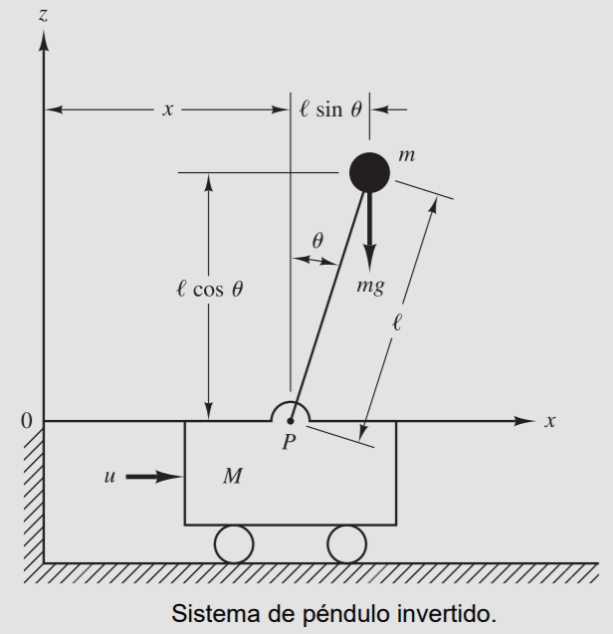
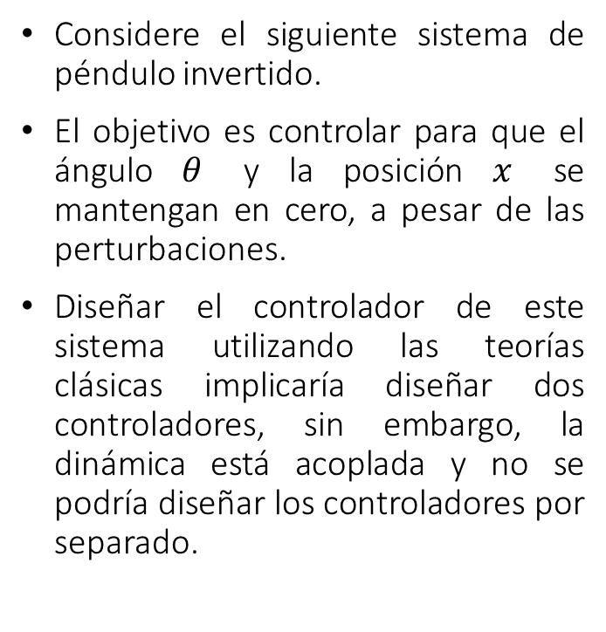
Ejemplo
Considere el siguiente sistema de péndulo invertido.
El objetivo es controlar para que el ángulo $θ$ y la posición $x$ se mantengan en cero, a pesar de las perturbaciones.
Diseñar el controlador de este sistema utilizando las teorías clásicas implicaría diseñar dos controladores, sin embargo, la dinámica está acoplada y no se podría diseñar los controladores por separado.

Slide 24
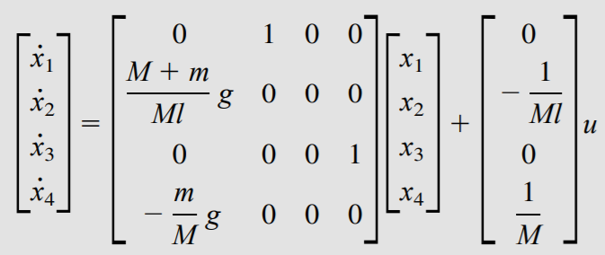

Ejemplo
Lo más adecuado para controlar este sistema es utilizando las teorías de control moderna.
El modelo es el siguiente (Ogata).

Slide 25
Controlabilidad

Slide 26
Controlabilidad
Controlabilidad: Dado un estado (deseado) final x(f), se dice que el sistema es completamente controlable (para x(f)), si para cada posible estado inicial x existe un control que comanda x a x(f).

Slide 27
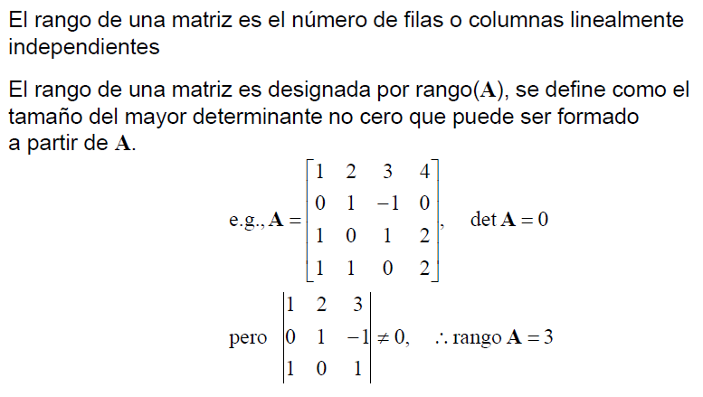
Rango de una matriz
Dependencia lineal de las columnas de A: A(:,1)*3+A(:,2)+A(:,3) = A(:,4)*2

Slide 28
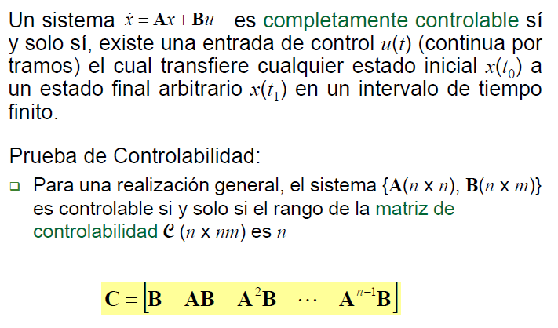
Controlabilidad

Slide 29
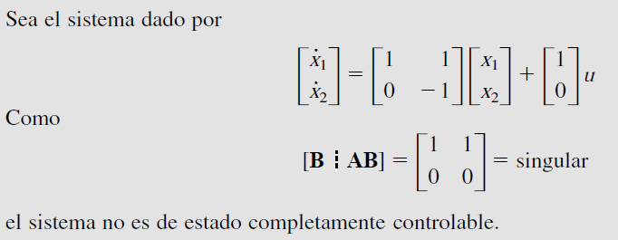
Ejemplo 1:
NOTA: Es linealmente dependiente si un vector es obtenido con la combinación lineal de los otros.

Slide 30
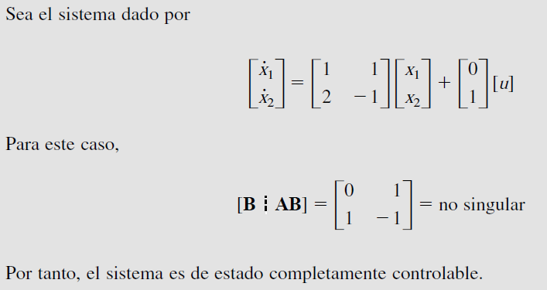
Ejemplo 2:
NOTA: Es linealmente dependiente si un vector es obtenido con la combinación lineal de los otros.

Slide 31

Ejemplo: péndulo invertido
Determinar si el sistema de péndulo invertido es controlable. Considerar: $M=2, m=1, l=0.5$. La variable $g$ es la gravedad.

Slide 32
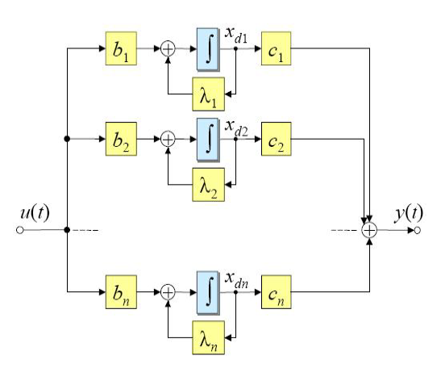
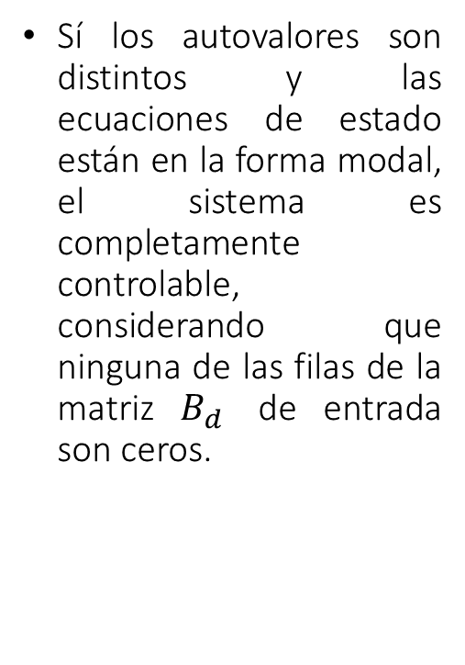
Controlabilidad
Sí los autovalores son distintos y las ecuaciones de estado están en la forma modal, el sistema es completamente controlable, considerando que ninguna de las filas de la matriz $B_{d}$ de entrada son ceros.

Slide 33
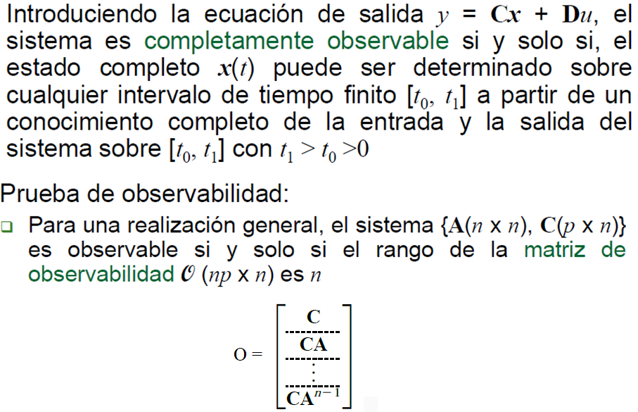
Observabilidad

Slide 34
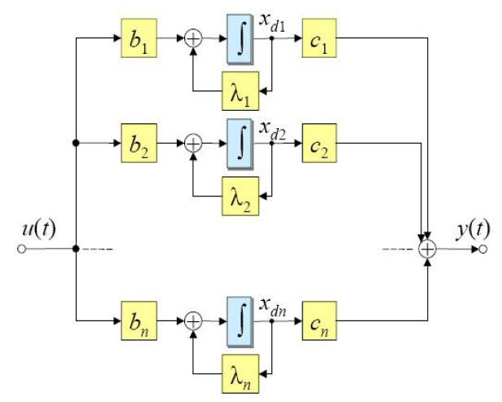
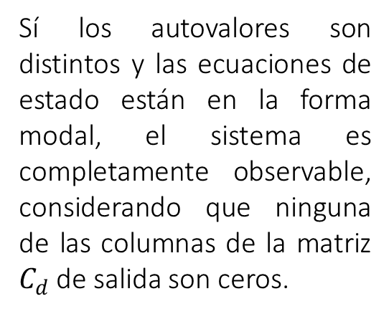
Observabilidad
Sí los autovalores son distintos y las ecuaciones de estado están en la forma modal, el sistema es completamente observable, considerando que ninguna de las columnas de la matriz $C_{d}$ de salida son ceros.

Slide 35

Ejemplo 1: péndulo invertido
Determinar si el sistema de péndulo invertido es observable. Considerar: $M=2, m=1, l=0.5$. La variable $g$ es la gravedad.
$y=x_{1}$

Slide 36
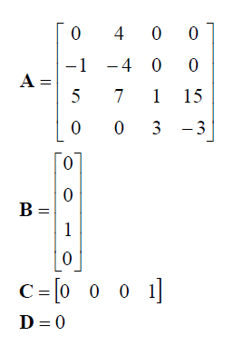
Ejemplo 2

Slide 37
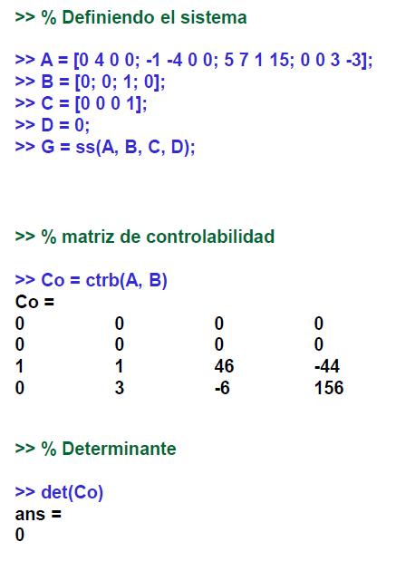
Ejemplo 2

Slide 38
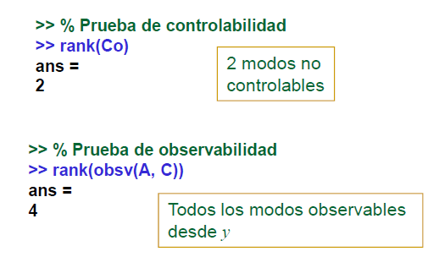
Ejemplo 2

Slide 39
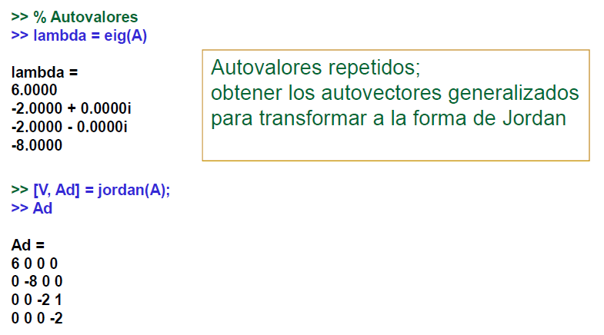
Ejemplo 2

Slide 40
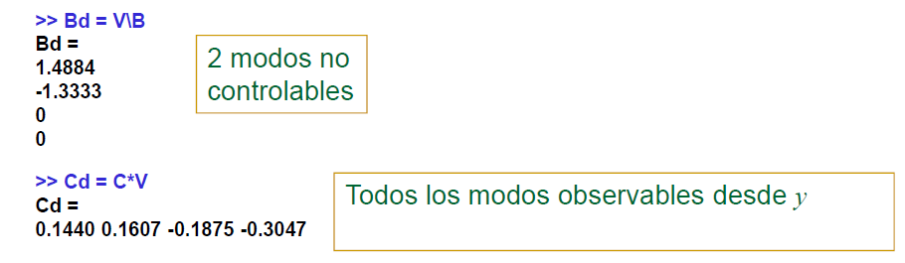
Ejemplo 2

Slide 41
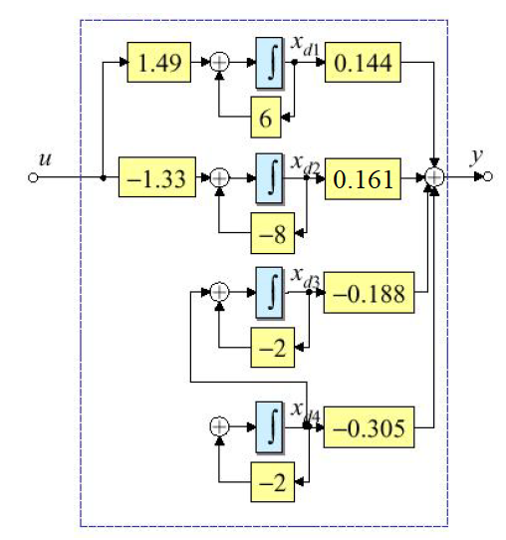
Ejemplo 2

Slide 42
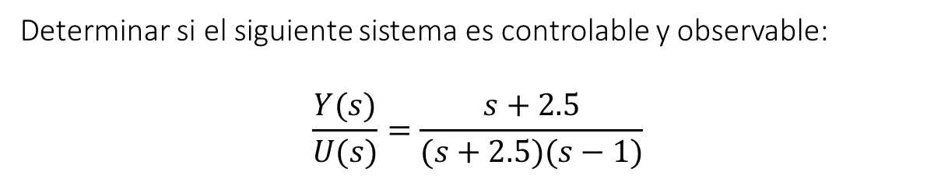
Actividad
Determinar si el siguiente sistema es controlable y observable:
$$\frac{Y(s)}{U(s)}=\frac{s+2.5}{(s+2.5)(s−1)}$$

Slide 43
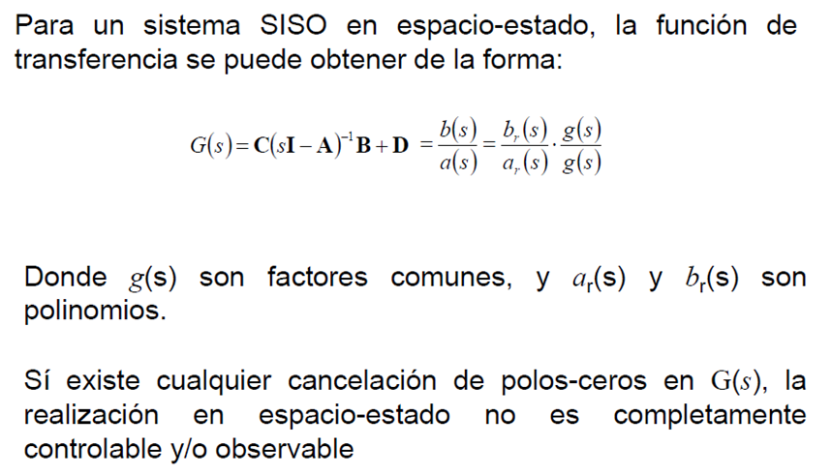
Controlabilidad, observabilidad y función de transferencia

Slide 44
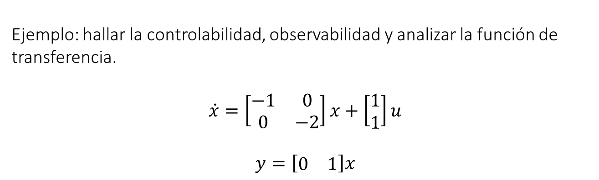
Controlabilidad, observabilidad y función de transferencia
Ejemplo: hallar la controlabilidad, observabilidad y analizar la función de transferencia.
$$\dot{x}=\left[\begin{matrix}−1 & 0 \\ 0 & −2\end{matrix}\right]x+\left[\begin{matrix}1 \\ 1\end{matrix}\right]u$$
$$y=\left[\begin{matrix}0 & 1\end{matrix}\right]x$$

Slide 45
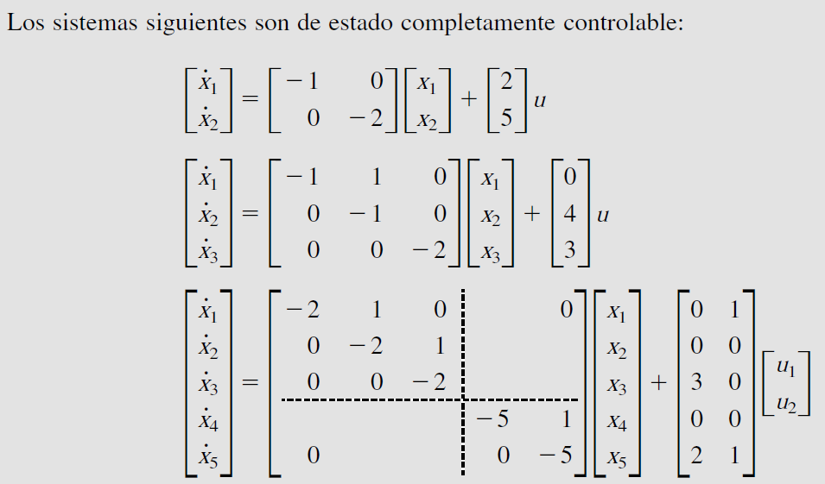
Ejemplo

Slide 46
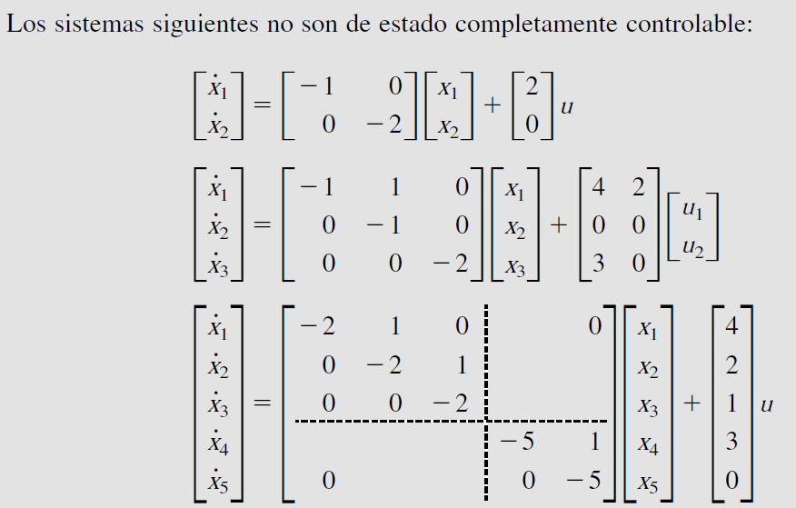
Ejemplo

Slide 47
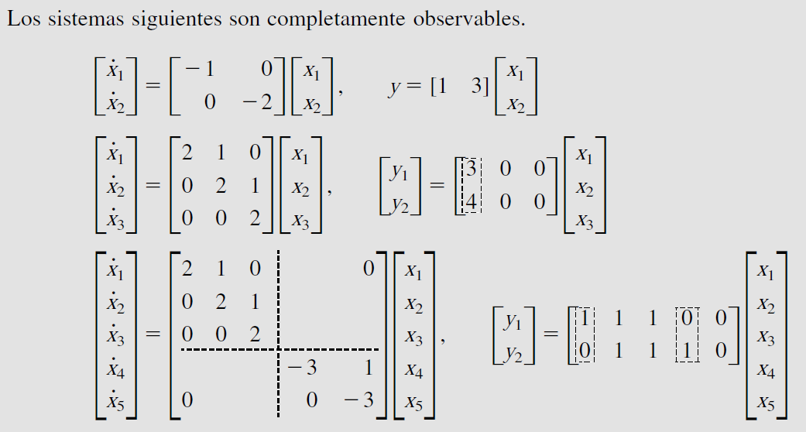
Ejemplo

Slide 48
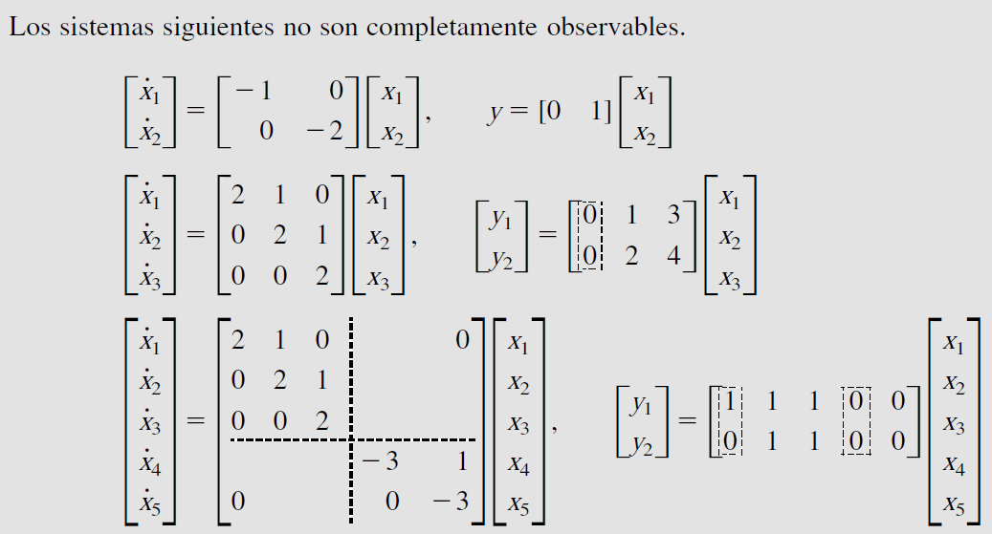
Ejemplo

